Slide 1
Тайны исконно русских имён и прозвищ

Slide 2
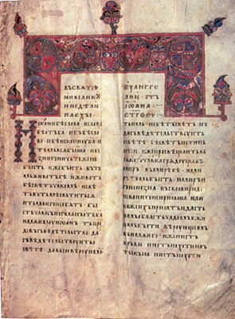
Древнейшие памятники русской письменности относятся к X-XI векам. С этого времени и начинается достоверная, научно обоснованная история русских имён.

Slide 3
Древние русские имена были своеобразными характеристиками людей. Имя давалось человеку как примета, по которой можно было выделить его из семьи или рода.
Примеры древних русских имён-характеристик:
по внешности человека: Мал, Бел, Косой, Рябо, Кудряш, Черныш;
по черте характера: Добр, Умник, Храбр, Горд, Молчан, Дурак, Боян;
по месту в семье: Первый, Второй, Друган, Третьяк, Ждан, Нечай, Меньшак, Старшой;
по профессии: Кожемяка, Селянин, Воин.

Slide 4
Былинный герой Добрыня Никитич вместе со своими соратниками Ильёй Муромцем и Алёшей Поповичем изображён знаменитым русским художником В.М. Васнецовым на картине “Богатыри”.
Имя Добрыня – производное от имени Добр – означает “очень добрый”, “очень хороший”.

Slide 5
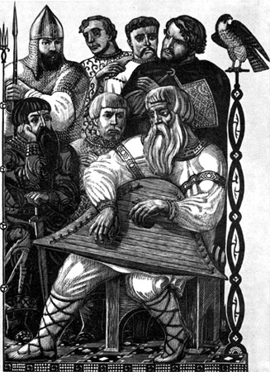
Древняя «Повесть временных лет» хранит легенду о том, как Кожемяка, воин киевского князя, вступил на поле боя в единоборство с печенежским богатырем и победил его, чем решил исход всего сражения. Имя свое получил за то, что «кожи мякал».

Slide 6
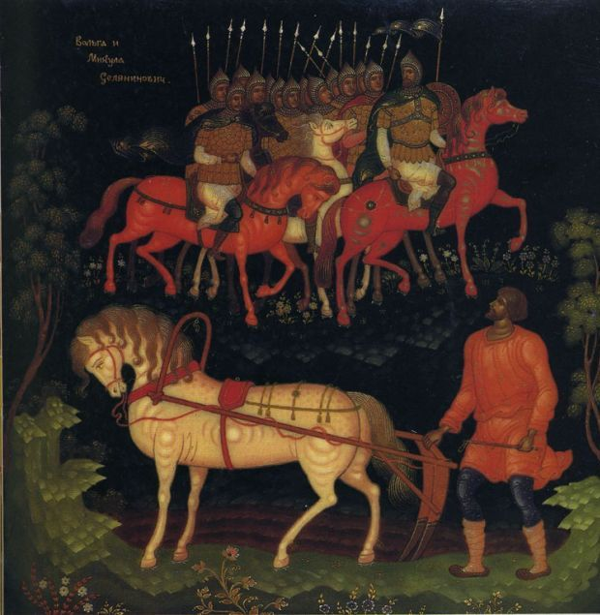
Селянин означает «крестьянин», «пахарь», «деревенский житель».
Ай же, Вольга ты Святославгович!
Ржи напашу, в скирды складу,
В скирды складу да домой выволочу,
Домой выволочу, дома вымолочу,
Драни надеру да и пива наварю,
Пива наварю, мужичков напою,
Станут мужички меня покликивати:
“Ай ты, молодой Микулушка
Селянинович!”

Slide 7
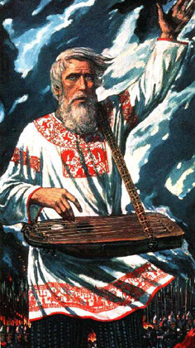
После открытия знаменитого “Слова о полку Игореве” стало известно к тому же, что это был талантливый музыкант-исполнитель, обладавший пылкой фантазией:
Вещий Боян,
Если песни кому сотворить хотел,
Растекался мыслию по древу,
Серым волком по земле,
Сизым орлом под облаками
… … … … … … … … …
Он вещие персты свои на живые струны
вскладывал,
И сами они славу князьям рокотали.

Slide 8
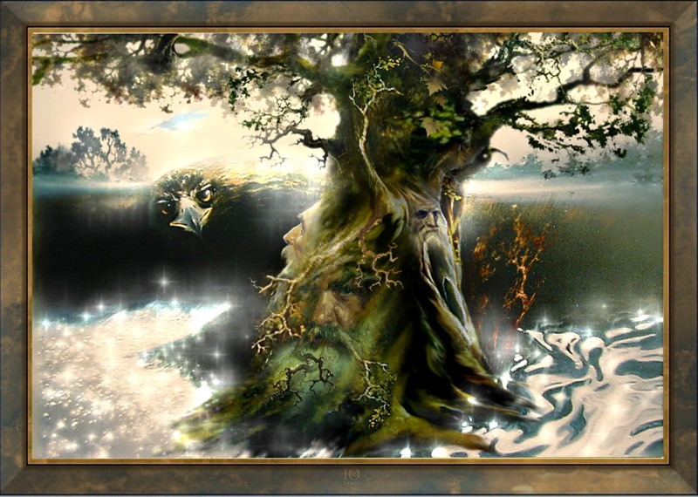
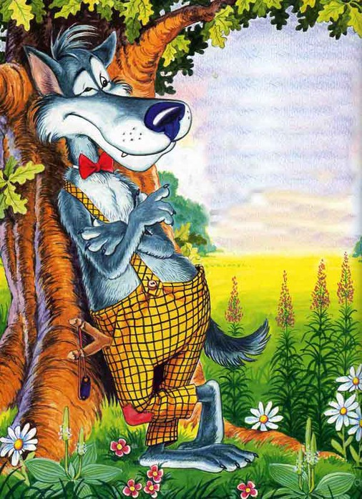
Весь мир казался нашим предкам одушевлённым, все предметы – обладающими свойствами, похожими на человеческие, и поэтому древние славяне стали использовать в качестве личных имён названия птиц, животных, растений: Волк, Медведь, Соловей, Жук, Орел, Щука, Дуб, Берёза и т.д.
Нам кажется смешным стремление быть похожим на того или иного зверя. Но древние люди, очевидно, рассуждали иначе: “Да, волк некрасив, но он силён, смел, вынослив. А эти свойства полезны человеку, так почему бы и не пользоваться словом “волк” как личным именем, если оно способно передать желаемые качества носителю имени”. Поэтому в Древней Руси можно было нередко встретить мужчину с таким грозным “звериным” именем.

Slide 9
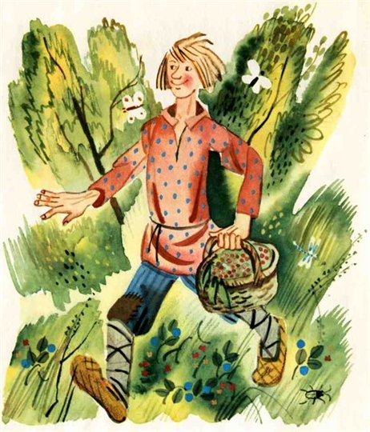
Слепая вера в некую сверхъестественную силу человеческого слова породила имена-талисманы, имена с «хитринкой».
Именно в этом плане нужно рассматривать и прозвище известного сказочного Иванушки-дурачка. Иначе как же можно объяснить тот странный факт, что “дурак” является самым удачливым героем многочисленных русских сказок? Прозвище ему дано с целью маскировки, предпринятой родителями в целях сохранения умного сына от таинственных сил, которые могут помешать ему в жизни.

Slide 10
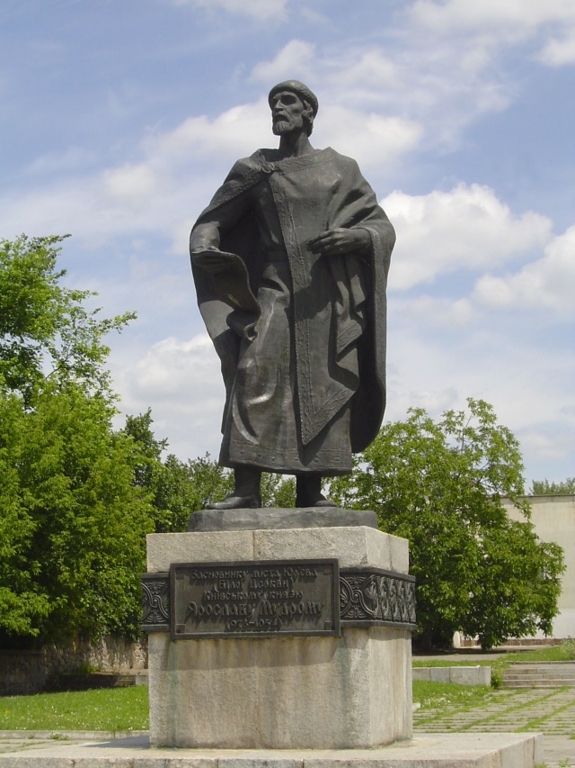
Разновидностью древнерусских имен-метафор были так называемые знатные, или княжеские имена.
В качестве примера древних русских “знатных” имён можно привести следующие сложные слова:
имена с ведущим корнем -слав-: Борислав, Брянислав, Всеслав, Доброслав, Мстислав, Изяслав, Ростислав, Святослав;
имена с ведущим корнем -мир-: Володимир, Любомир, Радомир, Данимир, Дорогомир, Межамир;
имена с другими ведущими корнями -волод-, -мил-, -гаст-, -гость-, -нег-, -горд-, -вой-: Всеволод, Рогволод, Дорогомир, Калгаст, Милонег, Всегорд, Тихонег, Путивой.

Slide 11
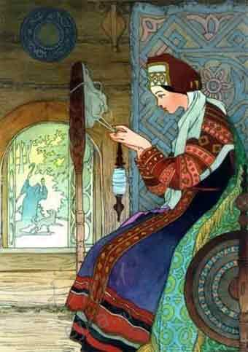
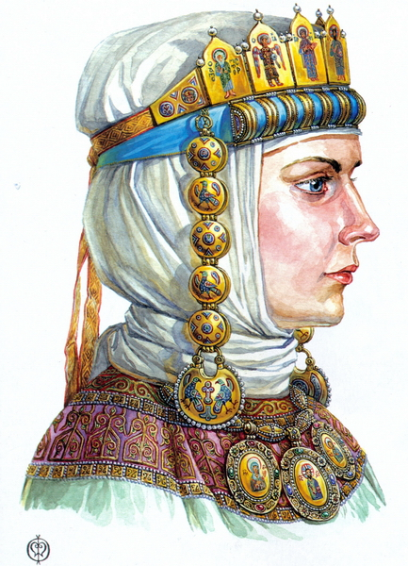
Древние памятники сохранили очень мало женских имен, что объясняется неравноправным, приниженным состоянием женщины в феодальной Руси.
Древние женские имена тоже делились на «простые» и «знатные».
К простым относились:
Беляна, Голуба, Добрава, Досада, Ждана, Красава, Лебедь, Любава, Малуша, Милава, Неждана, Некраса, Несмеяна, Снежана.
Знатными считались: Болеслава, Верхослава, Горислава, Доброгнева, Рогнеда, Предслава, Звенислава.

Slide 12
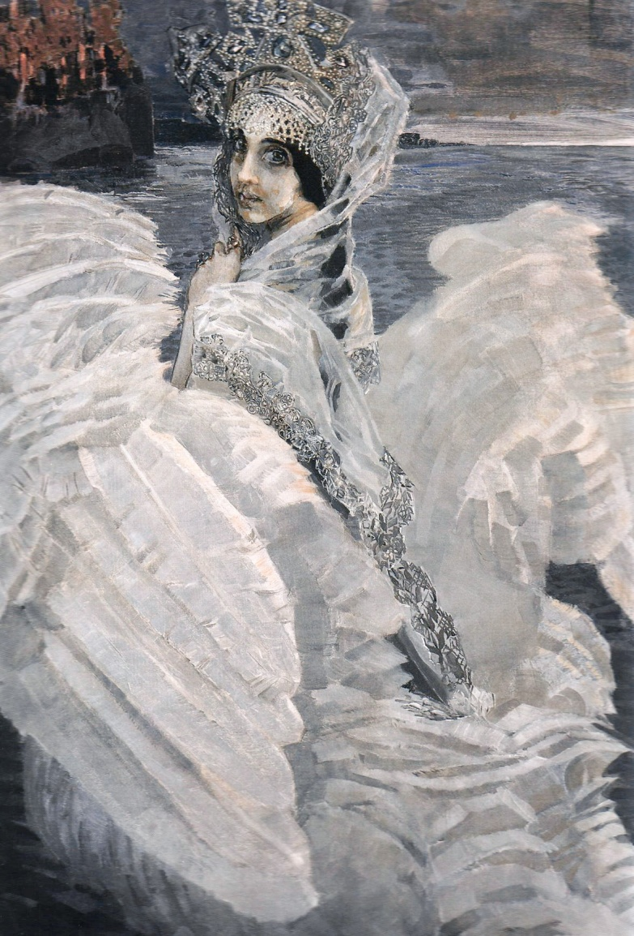
В “Начальной русской летописи” говорится, что очень давно на месте теперешнего города Киева жили у Днепра три брата: Кий, Щек и Хорев. Старший брат Кий держал перевоз, возле которого после и вырос город, получивший его имя. У этих братьев была сестра, славившаяся на всю округу своей красотой, и звали её чудесным, поэтическим именем Лебедь. Теперь имя Лебедь вышло из употребления, и вообще слово “лебедь” в качестве эпитета-приложения к девушке можно услышать лишь в речи северных крестьян.

Slide 13
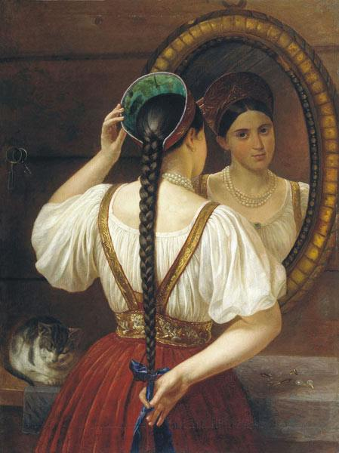
Большинство древних исконно русских женских имён со временем вышло из употребления, несмотря на то что они были красивы и поэтичны. Лишь некоторые из них были вновь возвращены к жизни в XVIII-XIX вв. нашими выдающимися поэтами, использовавшими их в своих произведениях.
В. А. Жуковский опоэтизировал два красивых славянских имени – Светлана и Людмила, назвав именами героинь свои романтические баллады. С его лёгкой руки, вопреки церковным святцам, эти имена прочно вошли в русский быт.

Slide 14
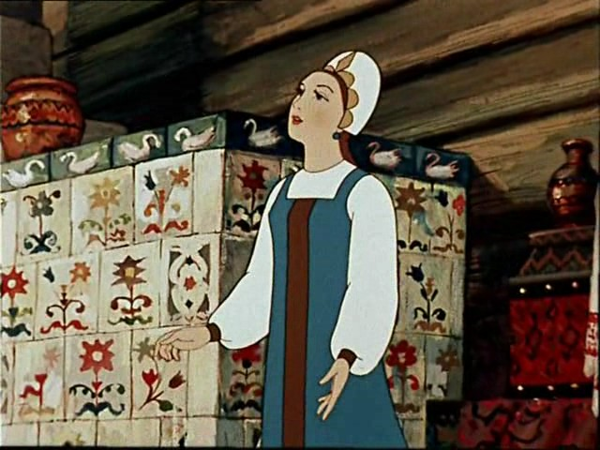
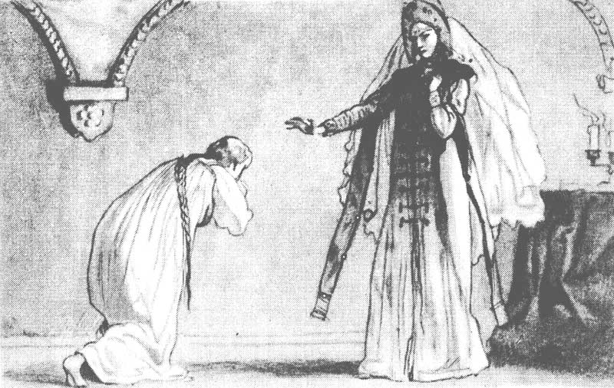
А. С. Пушкин включил в чудесную сказку “О мертвой царевне и семи богатырях” древнее имя Чернава. Помните, как злая царица,
Черной зависти полна,
Бросив зеркальце под лавку,
Позвала к себе Чернавку
И наказывает ей,
Сенной девушке своей,
Весть царевну в глушь лесную…
Чернава означает «смуглянка», «брюнетка».

Slide 15
Вопросы для любознательных :
Какое старинное сказочное имя носит героиня самой поэтической пьесы Н.А. Островского?
Что стало причиной забвения большинства старинных русских имён?
Почему в данной работе не упомянуто ни одно из популярных в наши дни русских имён: Иван, Михаил, Мария?

